Slide 1
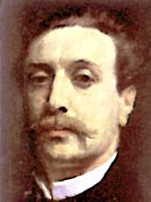
一天,法国作家莫泊桑遇到一位贵夫人,她傲慢的对莫泊桑说:“你的小说没什么了不起,不过说真的,你的胡子倒十分好看,你为什么要留这么个大胡子呢?”
莫泊桑淡淡地回答:“至少能给那些对文学一窍不通的人一个赞美我的理由吧。”
莫泊桑

Slide 2
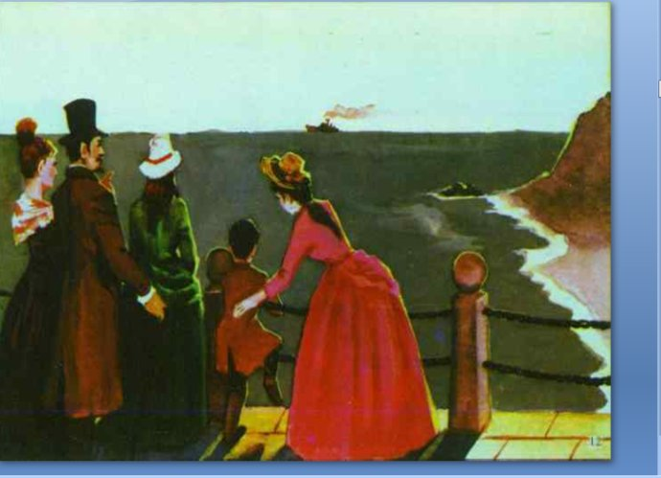
第10课 我的叔叔于勒
莫泊桑

Slide 3
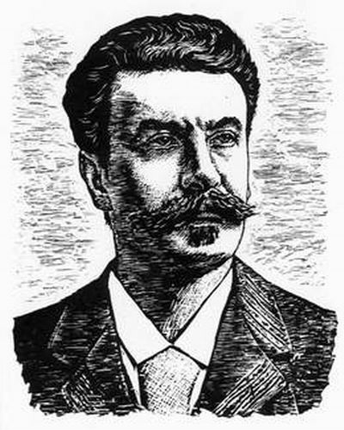
莫泊桑(1850～1893)
19世纪后半期法国优秀的批判现实主义作家。一生创作了6部长篇小说和356多篇中短篇小说，他的文学成就以短篇小说最为突出，被誉为“短篇小说之王”，对后世产生极大影响。代表作有长篇小说《一生》、《漂亮朋友》；短篇小说《项链》、《我的叔叔于勒》、《羊脂球》等。
他勤奋地创作了一生，由于过度劳累得了精神错乱病，后来被送进巴黎的一家疯人院。1893年7月6日莫泊桑逝世，年仅43岁。

Slide 4
读准下列划线字字音
拮据 栈桥
褴褛 阔绰
煞白 嘟囔
诧异 牡蛎
jié jū
zhàn
lán lǚ
chuò
shà
dū nang
chà
mǔ lì

Slide 5
用简洁的语言概括故事的主要内容。
菲利普一家（人物）日夜盼望于勒归来。在去哲尔赛岛旅游时，他们巧遇了在船上卖牡蛎（事件）的于勒，并设法躲开他（结果）。

Slide 6
整体感知，多角度梳理故事情节
于勒的经历 | 菲利普夫妇对于勒的做法 | 人们对于勒的称呼或评价
败光遗产
赶于勒
坏蛋、无赖、流氓
做大买卖
盼于勒
赞于勒
正直、有良心、
好心的、有办法的
卖牡蛎
遇于勒
躲于勒
小子、家伙、流氓、
贼、讨饭的

Slide 7
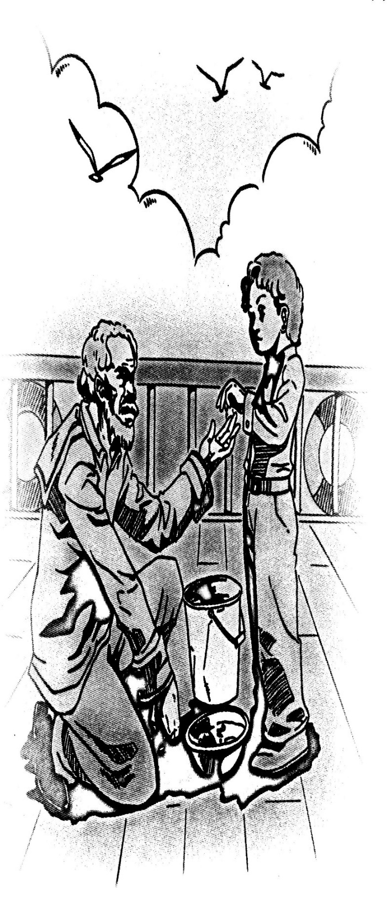
莫泊桑写人物，特别注重把握和揭示人物的性格特征和心理活动。

Slide 8
菲利普的语言：
1 “唉！如果于勒竟能在这只船上，那会叫人多么惊喜啊！”
2 “你们要不要我请你们吃牡蛎？”
3 “真奇怪！这个卖牡蛎的怎么这样像于勒？”
4 “啊！啊！原来如此……如此……我早就看出来了！……谢谢您，船长。”
5 “是他，真是他！”然后他就问：“咱们怎么办呢？”
6 ……

Slide 9

认识菲利普
“唉！如果于勒竟能在这只船上，那会叫人多么惊喜啊！”
“唉！如果于勒竟能在这只船上，那会叫人多么惊喜啊！”
赏析人物语言具体方法一：
（抓关键词）
这句话中哪些关键词鲜明流露父亲的情绪？
“竟”、“多么” 词，
表现了菲利普盼望发了财的于勒归来的迫切心情。
2.“唉！” 这个词，
表现了菲利普的无尽感慨与失落的心情。

Slide 10
认识菲利普
父亲是被这种高贵的吃法打动了，走到母亲和两个姐姐身边问：“你们要不要我请你们吃牡蛎？”
父亲是被这种高贵的吃法打动了，走到母亲和两个姐姐身边问：“你们要不要我请你们吃牡蛎？”
赏析人物语言具体方法二：
（联系上下文）
父亲请吃牡蛎的原因是什么？
“被这种高贵的吃法打动了”
写出了菲利普爱慕虚荣。

Slide 11
全方位认识菲利普
我父亲做着事，很晚才从办公室回来，挣的钱不多。
从“很晚才……回来”“挣的钱不多”中看出这是一个辛苦工作、勤劳持家的菲利普。

Slide 12
全方位认识菲利普
1.人们按照当时的惯例，把他送上从哈佛尔到纽约的商船，打发他到美洲去。
2.哲尔赛岛是穷人们最理想的游玩地方。
……一个法国人……就可以到一个邻国……
真正好的文学艺术作品,是有对自身的超越力量的。
它写了一些人和事,但表现的却不仅是这些人和事。
我们看到了像菲利普一样势利、冷漠、虚荣但又努力辛苦维持生活的一类人。
赏析人物方法：在社会背景中理解人物形象

Slide 13
主旨：
揭露了金钱至上的社会现实，反映了小市民的冷酷自私，漠视亲情，但也透露出挣扎在底层小市民的辛酸。

Slide 14
课堂小结
爱慕虚荣
虚伪冷漠
的“菲利普们”
辛苦工作、勤劳持家
方法总结：通过抓关键词分析人物形象
通过联系上下文品味人物形象
在社会背景中理解人物形象

Slide 15
作业布置：
1.完成《学案》中对菲利普语言的赏析。
2.思考P86“研讨与联系”第三题。

Slide 16
学以致用
用学到的方法分析“于勒”或者“克拉丽丝”“我”的人物形象。

Slide 17
赏析人物语言具体方法一：
（抓住重点词语）
“竟”、“多么” 词，
表现了菲利普盼望发了财的于勒归来的迫切心情。
2.“唉！” 这个词，
表现了菲利普的无尽感慨与失落的心情。

Slide 18
赏析人物语言具体方法二：
（联系上下文）
二.
父亲是被这种高贵的吃法打动了，走到母亲和两个姐姐身边问：“你们要不要我请你们吃牡蛎？”
从“被这种高贵的吃法打动了”可以看出菲利普
爱慕虚荣

Slide 19
我父亲脸色早已煞白，两眼呆直，哑着嗓子说："啊！啊！原来如此......如此......我早就看出来了！......谢谢您，船长。"
脸色煞白 两眼呆直
1(重点词语角度)：通过( )
写出了( ).
菲利普幻灭后的大惊失色
省略号的使用
2(标点符号角度)：通过( ) 写出了( ).
菲利普惊慌失措的结结巴巴

Slide 20
背景资料
《我的叔叔于勒》最初发表于1883年8月7日《高卢人日报》。
十九世纪八十年代， 普法战争以后，法国出现经济危机，小资产阶级大量贫困破产，一部分不甘心破产的小资产阶级成员，纷纷踏上了漂洋过海的险途，企望有朝一日腰缠万贯荣归故里。

Slide 21
认识菲利普
最后我父亲终于说："您船上有一个卖牡蛎的，那个人倒很有趣。您知道点儿这个家伙的底细吗？"
最后我父亲终于说："您船上有一个卖牡蛎的，那个人倒很有趣。您知道点儿这个家伙的底细吗？"
从“倒很有趣”、“这个家伙”“底细”这几个词可以看出菲利普既急于想确定菲利普的身份，但又怕被船长看穿的虚伪冷漠

Slide 22
认识克拉丽丝
菲利普：虚伪冷漠、虚荣、勤俭持家、没有主见
克拉丽丝：虚伪冷漠、虚荣、勤俭持家、遇事镇静

Slide 23
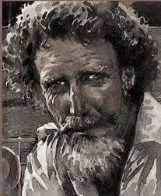
认识于勒
于勒叔叔把自己应得的部分遗产吃得一干二净以后，还大大占用了我父亲应得的那一部分。
“吃得一干二净”“大大占用” 词，
表现了于勒是个挥霍家产不务正业的特点。

Slide 24
认识于勒
不久就写信来说，他赚了点钱，并且希望能够赔偿我父亲的损失。
不久就写信来说，他赚了点钱，并且希望能够赔偿我父亲的损失。
“写信”“希望赔偿” 词，
表现了于勒是个有良知、知恩图报 的人。

Slide 25
认识于勒
免得你担心我的健康，我身体很好，买卖也好，……如果真不给你写信，你也不必担心。……那时我们就可以一起快活地过日子了。
免得你担心我的健康，我身体很好，买卖也好，……如果真不给你写信，你也不必担心。……那时我们就可以一起快活地过日子了。

Slide 26
认识“我”——若瑟夫
我看了看他的手，那是一只满是皱痕的水手的手。我又看了看他的脸，那是一张又老又穷苦的脸，满脸愁容，狼狈不堪。我心里默念道："这是我的叔叔，父亲的弟弟，我的亲叔叔。"
“看了看”“又看了看” 词，
表现了若瑟夫是个关心他人 的人。
2. “我的叔叔”“父亲的弟弟”“亲叔叔” 词，
表现了若瑟夫是个纯真、善良 的人。

Slide 27
主旨：
1.揭露了金钱至上的社会现实，反映了小市民的冷酷自私，漠视亲情，但也透露出挣扎在底层小市民的辛酸。
2.呼吁人与人之间纯真美好的亲情。
3……

Slide 28
认识菲利普
莫泊桑生活的 1
9 世
纪后
期，逐步进入帝国主义阶段的资本主义已日益腐朽，阶级矛
盾和阶级斗争不断加剧，由中下层通过写作个人奋斗到社
会上层的他，从骨子里反感资产阶级的自私、虚伪
、堕落，同
时自身阶级的局限性又让他不愿意去相信、依赖无产阶级
（他的作品中对发生在身边的巴黎公社事件不置一词），这
就使他看不到社会前进的方向，满怀悲观失望，只能停留在
对资产阶级丑恶现实的揭露和批判上。高尔基曾指出批判
现实主义作家除揭发社会的恶习，描写家族传统、
宗教教条
和法规压制下的个人的“
生活和冒险”
外，不能够给人指出
一条出路，确属一针见血。

Slide 29
认识菲利普
他根据人物的性格特征去支配人物的言语行动，又通过人物的言语行动去反映人物的心理活动。

Slide 30
背景链接

Slide 31
认识菲利普
这篇小说所报写的小资产阶级日益贫闲的境遇和他们海外发财的幻想以及拜金主义的人和人的关系都清晰地反映着时代的面目。

Slide 32
认识菲利普

Slide 33
认识菲利普

Slide 34
认识菲利普

Slide 35
认识菲利普

Slide 36
认识菲利普

Slide 37
认识菲利普

Slide 38
他
“读 的作品，有时是哭，有时
是笑，有时是让你哭笑不得，但永远是让人深思的。”
———左拉

Slide 39
丛玲玲在《多
元解读人物形象——<我的叔叔于勒>中的人物分析》中提
出：解读人物在不同环境下的共性、解读人物在同一场景
下的不同个性、解读人物在社会大背景下的多面性
[2]
。给人
物分析有了新的启示，对存在的争议也有了新的看法。
a、 于勒曾是一个挥霍家产误入歧途的青年；
b、 于勒曾是一个经商暴富知恩图报的中年；
c、 于勒最终是一个穷困潦倒铁骨铮铮的老年。

Slide 40
解读人物在不同环境下的共性、
解读人物在同一场景下的不同个性、
解读人物在社会大背景下的多面性
在情节的发展中分析人物形象（情节）
在生动的人物描写中品味人物形象（人物）
在特定的环境中理解人物形象（环境）

Slide 41
认识菲利普
遇于勒
赞于勒
盼于勒
赶于勒
→
→
躲于勒
从 这一情节中可以看出
菲利普________________
势利
方法总结：在故事情节的发展中分析人物形象

Slide 42
认识菲利普
1.在一片平静的好似绿色大理石桌面的海上驶向远处。
2.天边远处仿佛有一片紫色的阴影从海里钻出来。
一个（ ）的菲利普
方法总结：在环境描写中理解人物形象

